Slide 1
Берегите Землю, берегите!.
!

Slide 2
22 апреля

Slide 4
Земля в наших руках?

Slide 5
Каждый день вдыхаем выхлопные газы автомобилей

Slide 6
Вырубка лесов

Slide 7
Всё это создал человек.

Slide 8
ПОМОГИ МНЕ ! Просит природа

Slide 13
земляника

Slide 14
ёжик

Slide 15
берёза

Slide 16
медведь

Slide 17
муравейник

Slide 18
белка

Slide 19
сова

Slide 20
кукушка

Slide 24
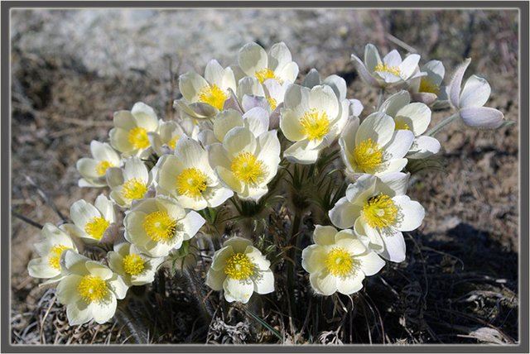

Slide 38
Будущее Земли в твоих руках

